Slide 1
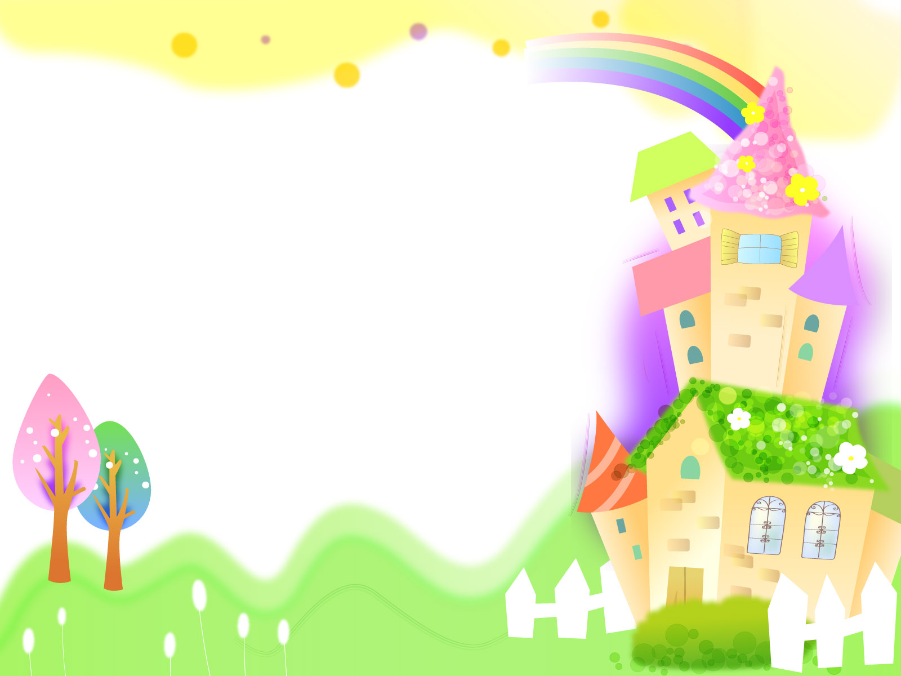
МУНИЦИПАЛЬНОЕ БЮДЖЕТНОЕ ОБЩЕОБРАЗОВАТЕЛЬНОЕ УЧРЕЖДЕНИЕ
«СРЕДНЯЯ ОБЩЕОБРАЗОВАТЕЛЬНАЯ ШКОЛА № 49» Г. КУРСКА
Конкурс «Творческая мастерская учащегося»
ТВОРЧЕСКИЙ ПРОЕКТ
Тема: «Улица, на которой я живу»
Выполнила:
Дмитриева Ксения
1 Б класс
Руководитель:
Гайдукова Валентина Николаевна,
учитель начальных классов
МБОУ «СОШ № 49»

Slide 2
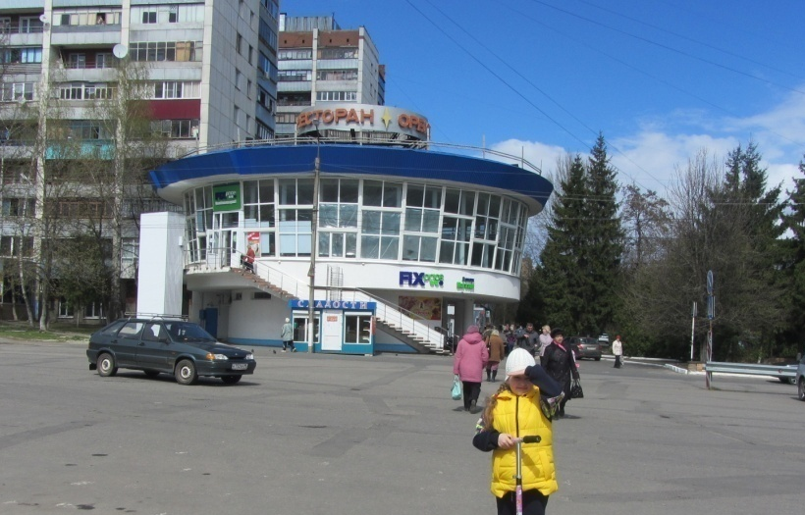
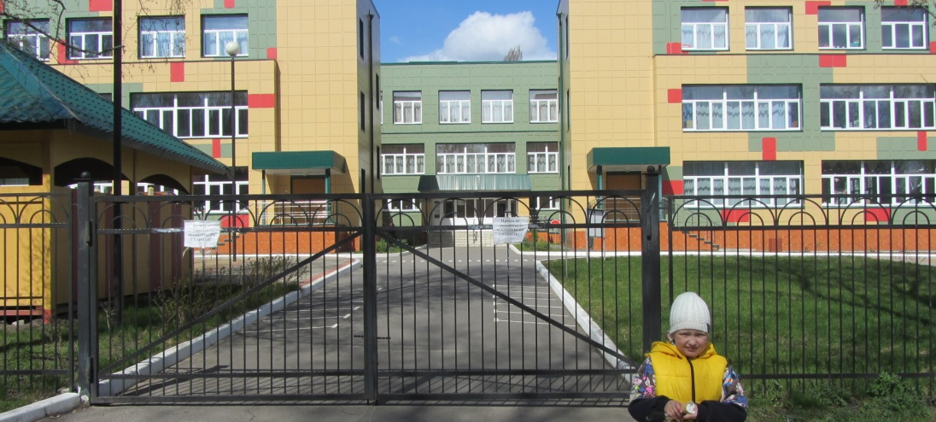
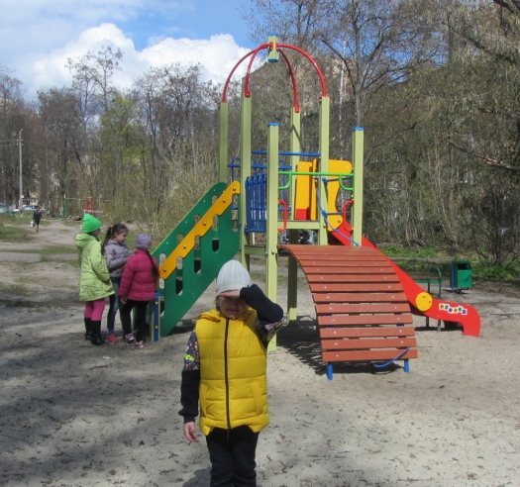
«На свете много улиц славных,
Но не сменяю адрес я.
В моей душе ты стала главной,
Родная улица моя».
А. Фатьянов
»

Slide 3
Цель работы: изучить информацию об истории названия улицы Комарова города Курска
Задачи:
1. Познакомиться с историей создания микрорайона КЗТЗ города Курска
2. Изучить историю названия улицы Комарова.
3. Исследовать осведомлённость жителей улицы.
4. Познакомиться с известными жителями улицы.
5. Воспитывать любовь к родному городу, чувство патриотизма.
Объект исследования: улица Комарова города Курска.
Предмет исследования: происхождение названия улицы Комарова и ее жители.
Гипотеза: знают ли жители города историю улицы, на которой проживают?
»

Slide 4
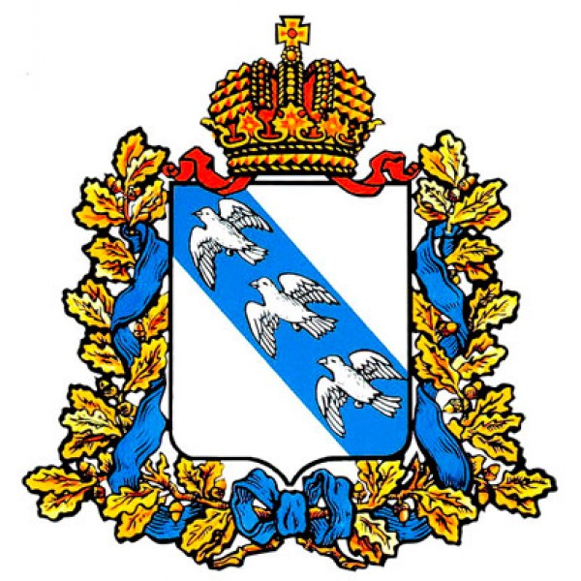
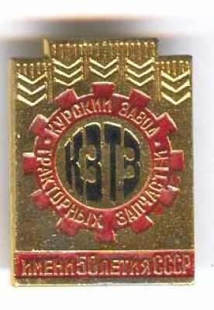
Я родилась и живу в городе Курске, микрорайон КЗТЗ.

Slide 5
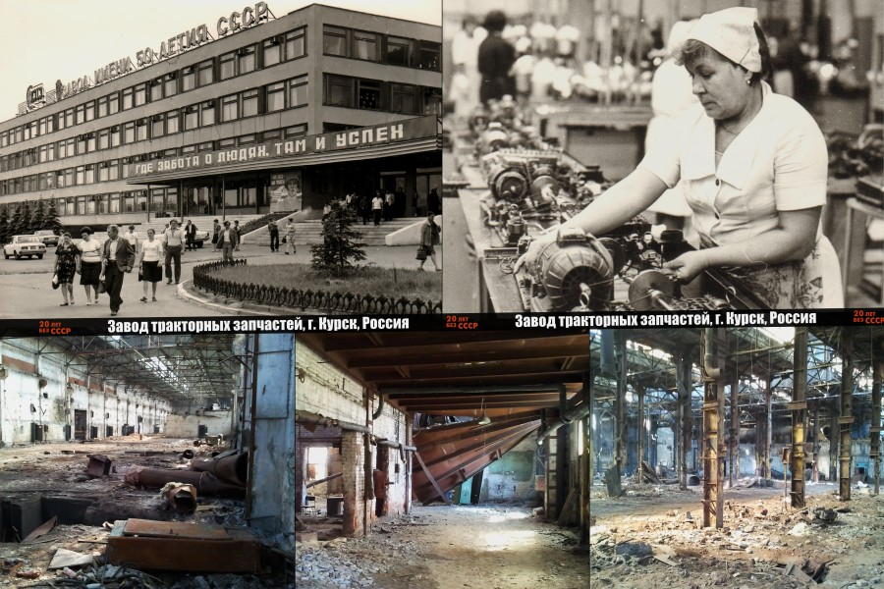
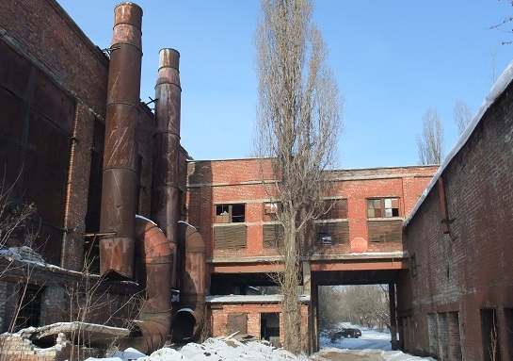
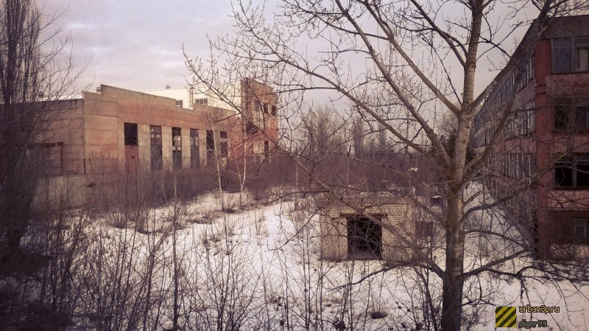
В 1949 г. на южной окраине Курска был основан Государственный подшипниковый завод №12.
В 1953 г. его переименовали в Курский завод тракторных запасных частей.
С началом постройки завода в 1950-е г. к северо-западу от него началось быстрое возведение рабочего поселка.

Slide 6
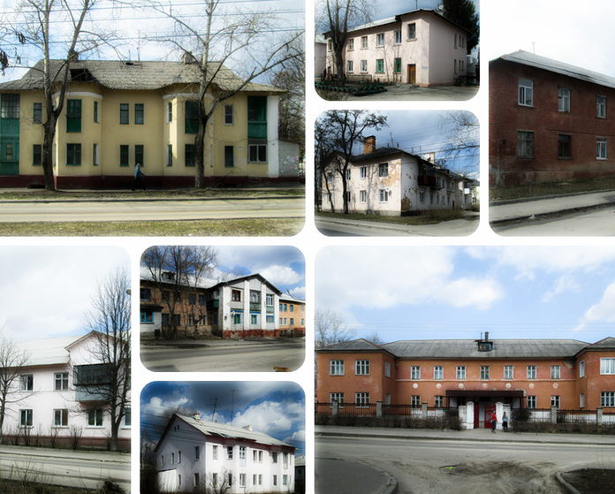
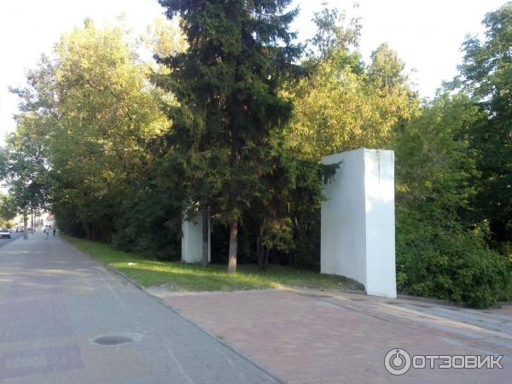
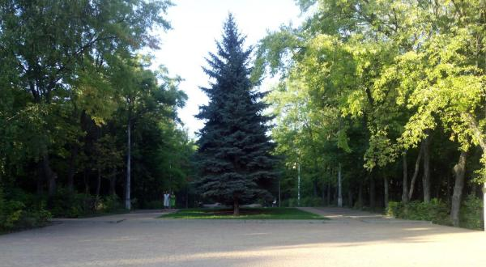
Между заводом и рабочим поселком был разбит парк, согласно разработанному архитекторами
Гаркушей Д.И. и Ивановым А. Н. проекту в 1958 г.

Slide 7
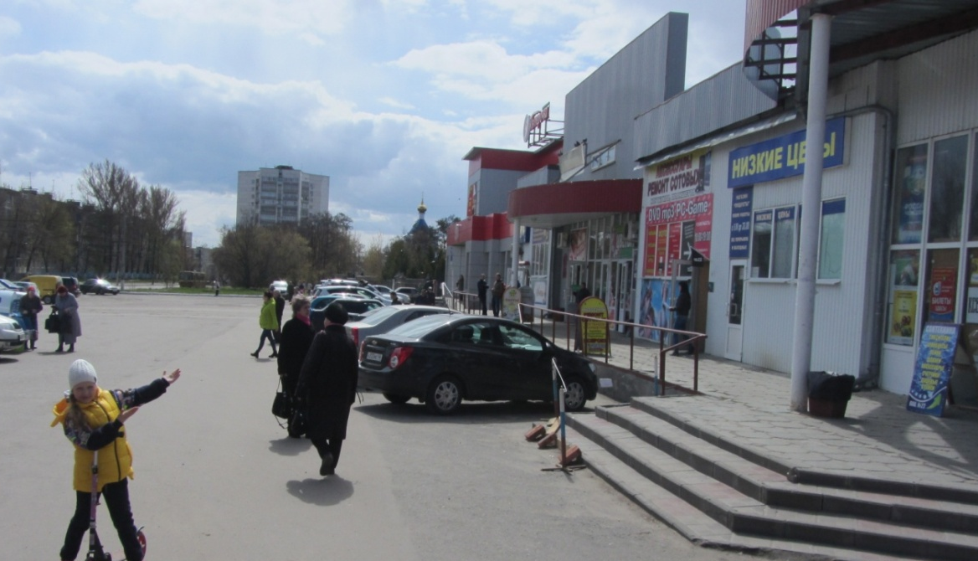
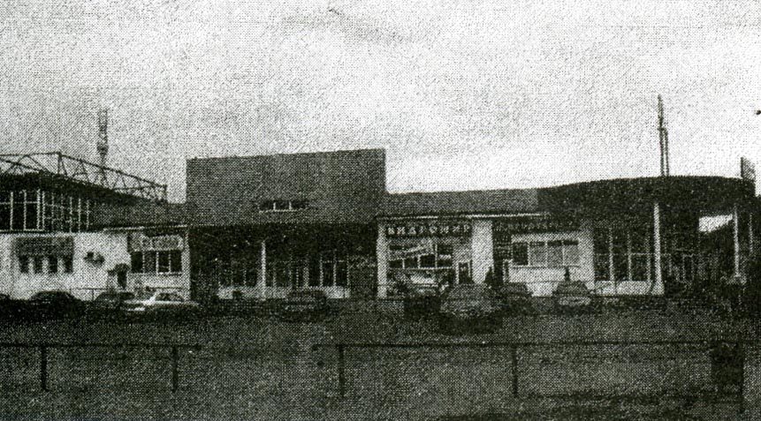
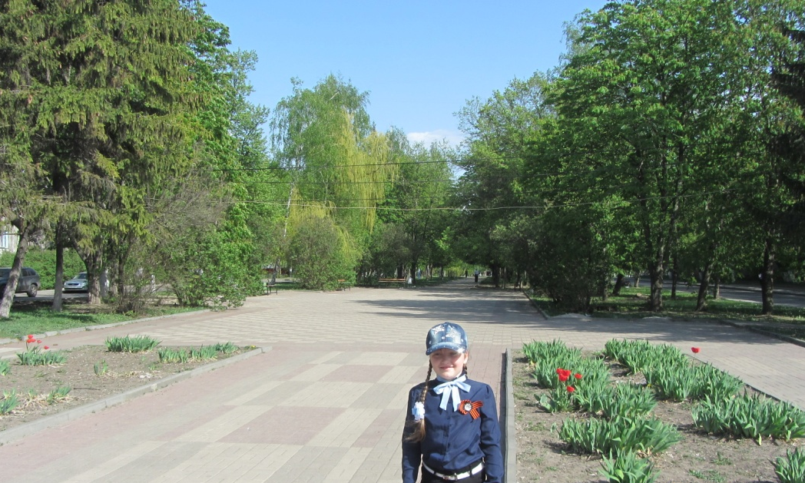
Главная площадь микрорайона названа именем Комарова. На ней расположен Васильевский рынок.
Рядом есть зеленая аллея, любимое место прогулок жителей микрорайона.

Slide 8
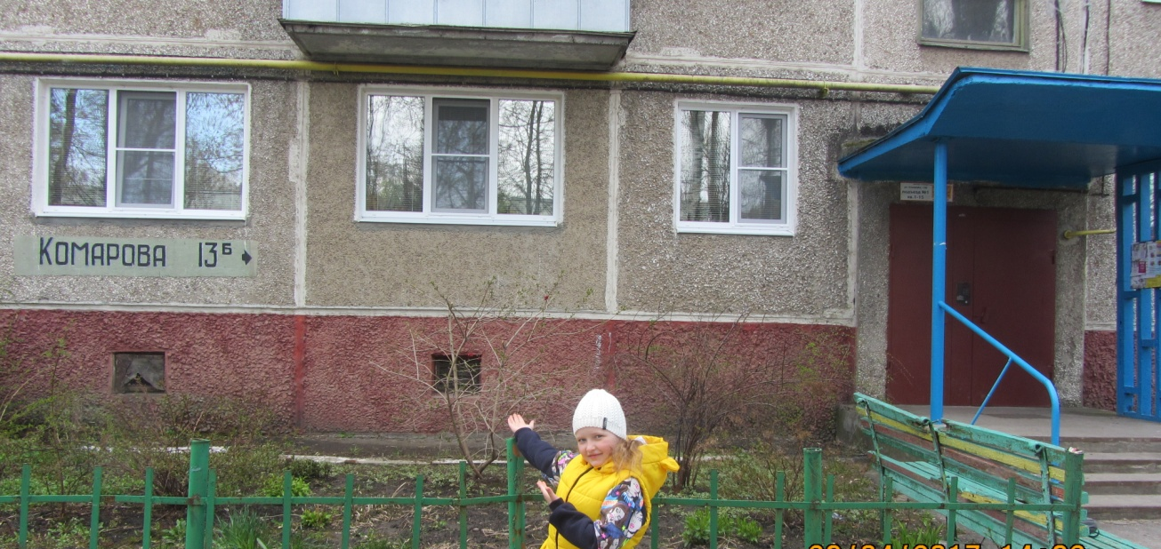
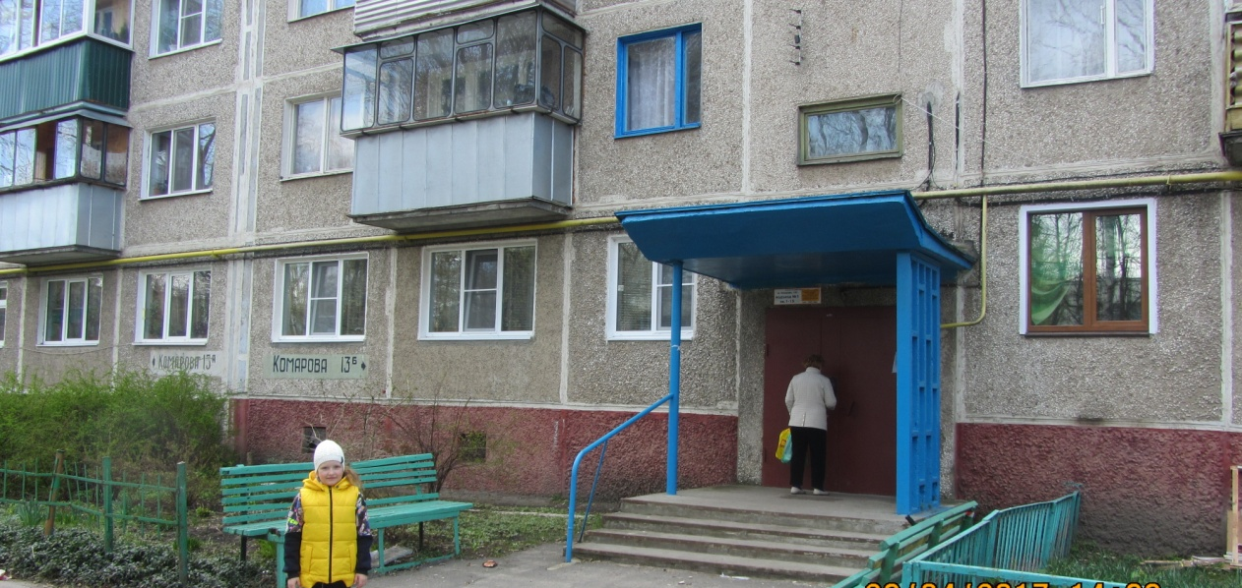
Моя семья проживает в городе Курске на улице Комарова с 1968 года

Slide 9
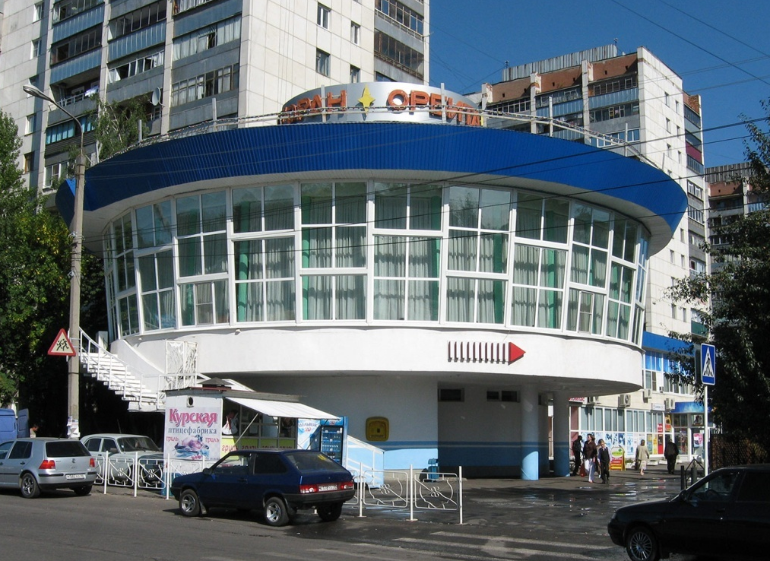
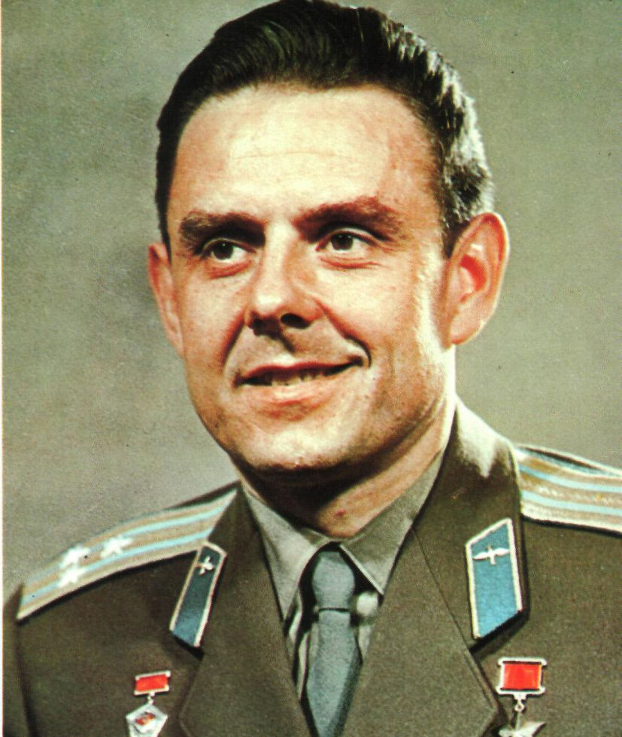
Наименование
Комарова новообразованной
улице присвоено
15 декабря 1967 года.
Названа она в честь летчика- космонавта СССР, дважды Героя Советского союза Комарова Владимира Михайловича.

Slide 10
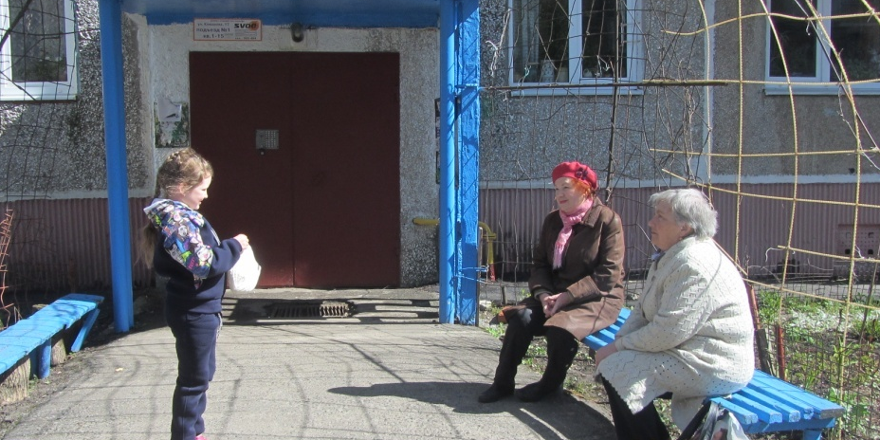
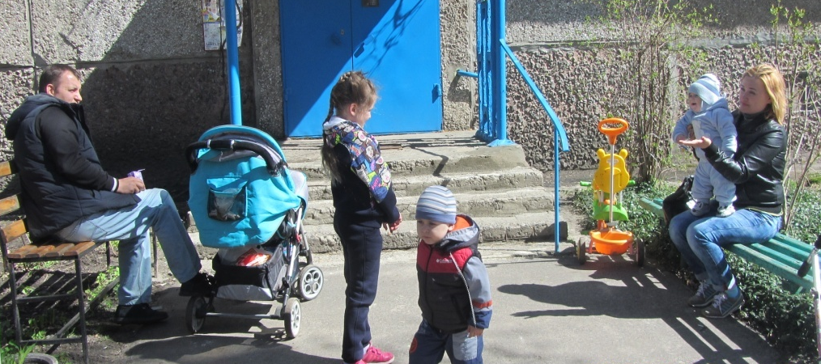
ОПРОС жителей улицы Комарова вопрос: «В честь кого названа улица Комарова?»
ВОЗРАСТ | КОЛИЧЕСТВО | ЗНАЮТ | НЕ ЗНАЮТ
6-12 лет | 6 | 1 | 5
14-18 лет | 5 | 2 | 3
25-35 лет | 8 | 4 | 4
50-70 лет | 7 | 6 | 1

Slide 11
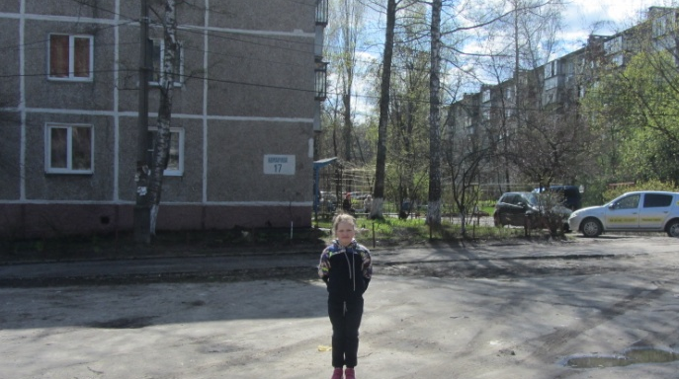
Результаты опроса показали:
юное, да и среднее поколение, мало знают про свою улицу.
Для того, чтобы дети, подростки и просто соседи ознакомились с историей названия улицы, был изготовлен буклет.
Также я решила рассказать о летчике-космонавте своим одноклассникам.

Slide 12
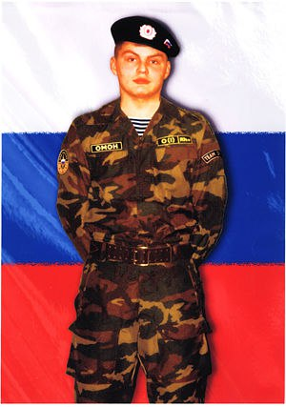
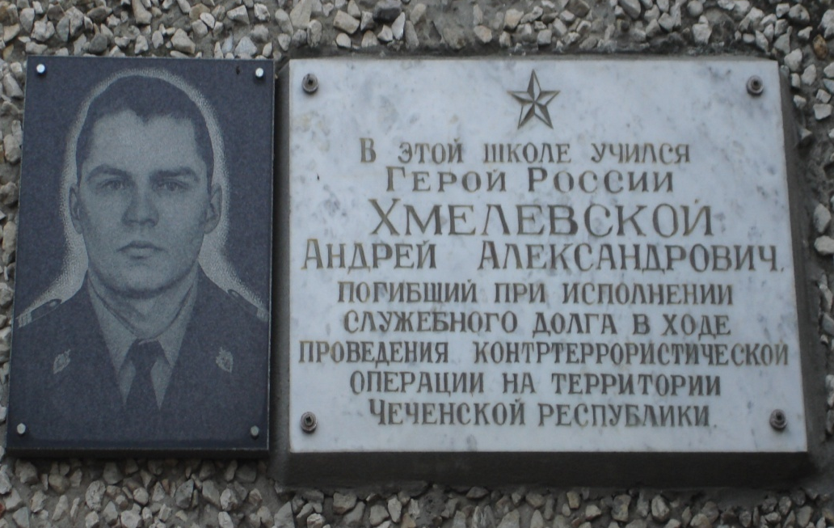
На улице Комарова родился и проживал Герой России
Андрей Хмелевской
(21 марта 1977 года).
Школе № 20 присвоено имя Андрея Хмелевского.
На доме, где жил герой и на здании Дворца пионеров установлены мемориальные доски из черного гранита.

Slide 13
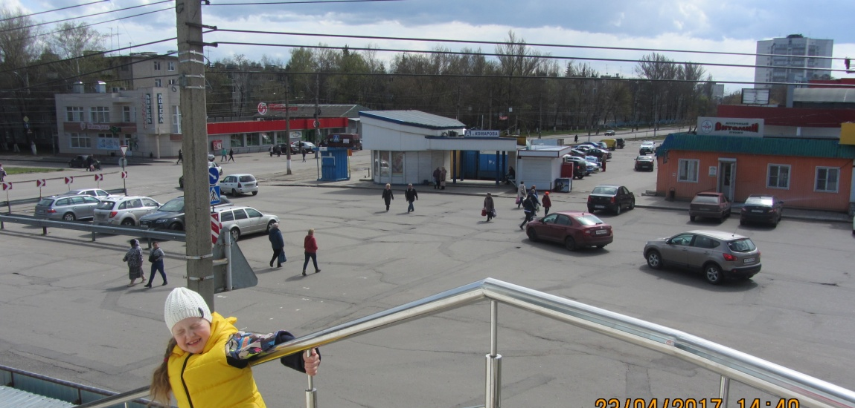
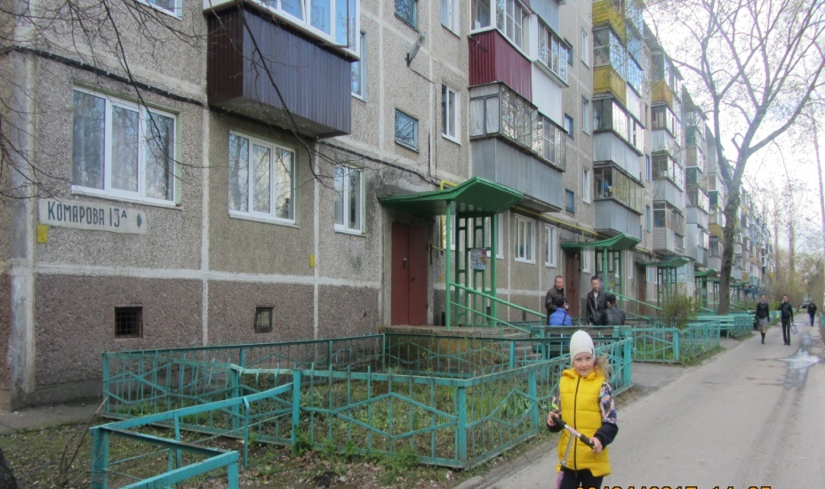
К сожалению, наша гипотеза показала, что многие жители не знают историю улицы, на которой проживают.
Необходимо изучать историю своей Родины, помнить свои корни. Время летит очень быстро: меняются люди, старые дома и улицы со временем разрушаются и исчезают. Поэтому так важно сохранить информацию об улицах и людях, которые жили раньше. Ведь это наша история.

Slide 14
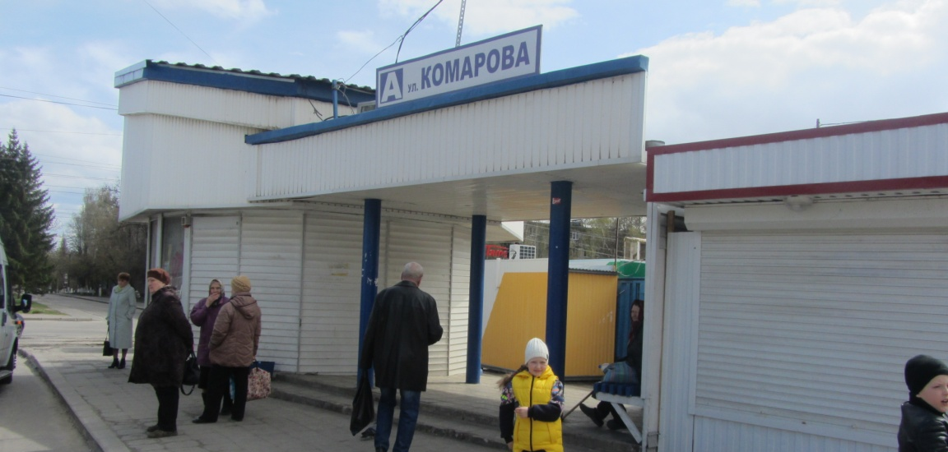
Улица Комарова города Курска - моя маленькая Родина.
Когда я вырасту, где бы я ни была, я буду любить её и помнить.
Спасибо за внимание!

